Slide 1


Slide 2
珠峰培训-前端全栈开发公开课
[八年专注、有口皆碑]
面向对象编程（Object Oriented Programming）
1. 单例设计模式（Singleton Pattern）
+ 单例模式解决的问题
+ 高级单例模式
+ 基于单例模式实现模块化开发
2. 工厂模式（Factory Pattern）

Slide 3

珠峰培训-前端全栈开发公开课
[八年专注、有口皆碑]
面向对象编程（Object Oriented Programming）
3. 拥抱面向对象
4. 构造函数 （Constructor）
+ 基于构造函数创建基本值
+ 自定义类的创建
+ instanceof

Slide 4
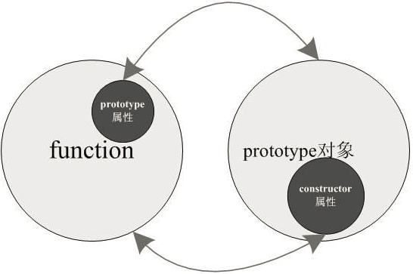
珠峰培训-前端全栈开发公开课
[八年专注、有口皆碑]
面向对象编程（Object Oriented Programming）
5. 原型链设计模式 （prototype & __proto__）
+ 原型链机制
+ hasOwnProperty
+ 原型链中的this问题
+ 基于内置类原型扩展方法

